Slide 1
Ecosistema
Data

Slide 2
Índice
ECOSISTEMA DATA
Introducción y contexto 1.1 Presentación del curso 1.2 Presentación personal 1.3 Ejercicio introductorio
1.4 Actualidad Data
1.5 Glosario de términos
2. Entendiendo los datos 2.1 Tipos de datos: estructura
2.2 Formatos de datos 2.3 Madurez digital
3. Big Data 3.1 Qué es 3.2 Las 3 Vs 3.3 Industrias y big data 3.4 Algunos ejemplos
3.5 Equipos big data y roles 3.6 Salidas laborales
3.7 Caso real
4. Ejercicios

Slide 3
ECOSISTEMA DATA
1. Introducción y contexto

Slide 4
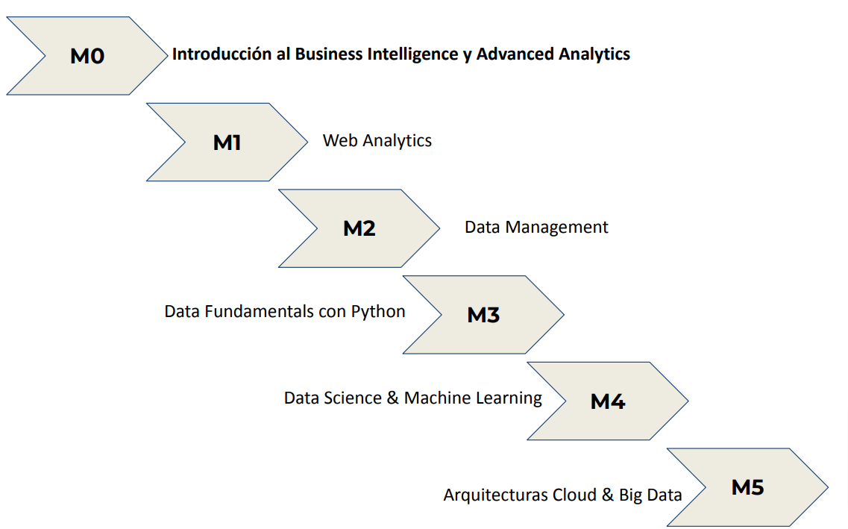
1.1 Presentación del curso
ECOSISTEMA DATA
4

Slide 5

1.2 Presentación personal
ECOSISTEMA DATA
¡Hola!
Soy Toni Galbis, y he trabajado como profesional del marketing digital durante más de 8 años. Actualmente, estoy trabajando como freelance especializado en estrategia digital y analítica web para pymes y agencias.
MI FORMACIÓN
Formación universitaria en comunicación
Autodidacta 100% en cursos de marketing digital
MI EXPERIENCIA
SEO y contenidos en medios digitales
Estrategia digital en agencia de marketing
Profesional autónomo de marketing y analítica web
DATOS DE CONTACTO
E. hola@tonigalbis.es
W. tonigalbis.es
L. linkedin.com/in/toni-galbis-fuentes
5

Slide 6
1.3 Ejercicio introductorio
ECOSISTEMA DATA
EJERCICIO INDIVIDUAL
¿En qué sector has trabajado? ¿Qué estudios tienes?
¿Tu trabajo implicaba el uso de alguna tecnología concreta?
¿Utilizaste algún panel o fuente de datos?
Expectativas para este curso de Big Data.
Enviar a: agalbisfu@gmail.com
6

Slide 7
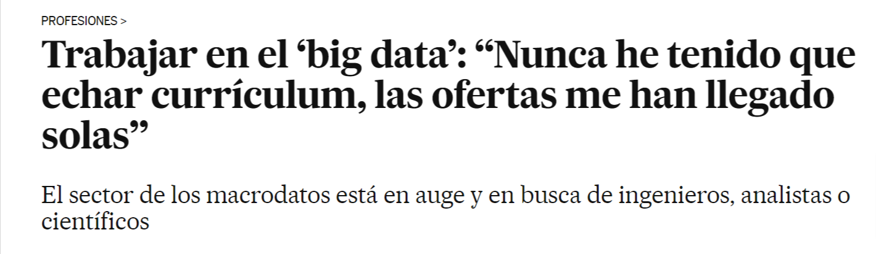
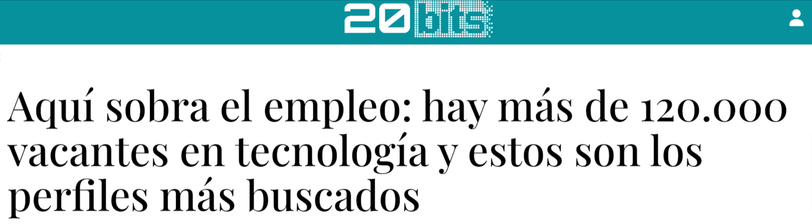
1.4 Actualidad Data
ECOSISTEMA DATA
7

Slide 8
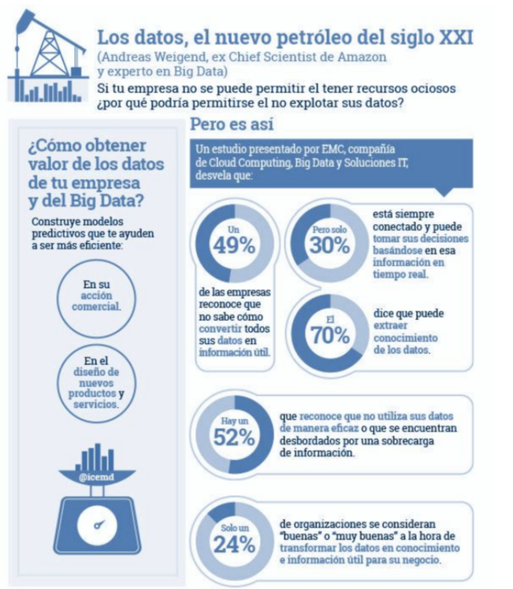
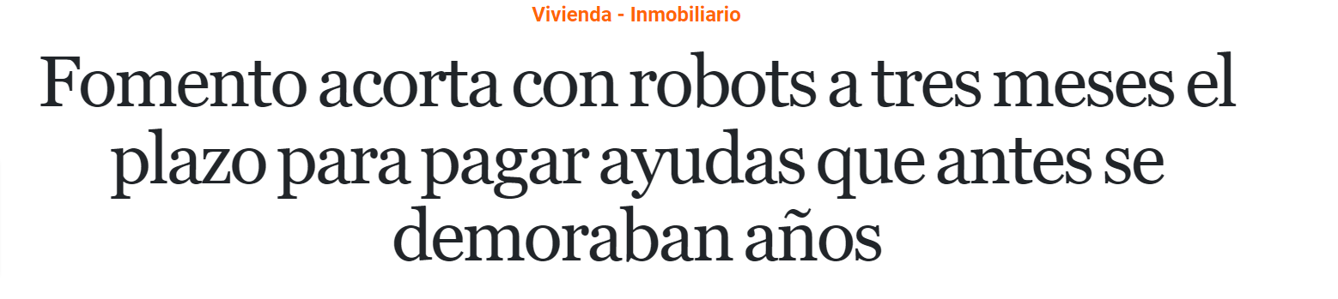
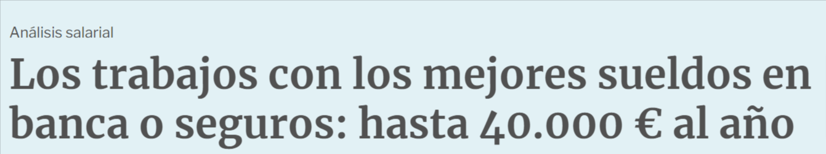
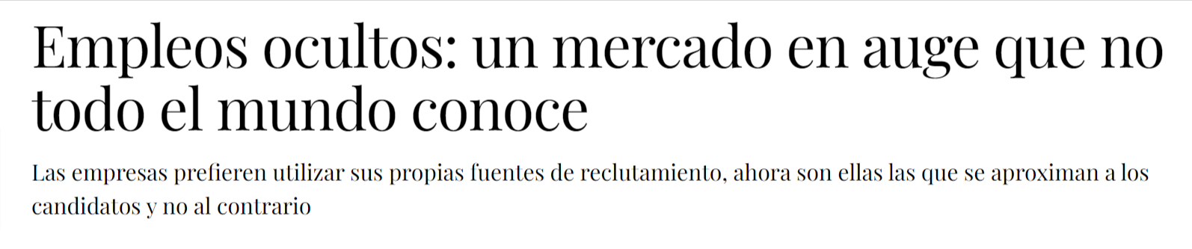
1.4 Actualidad Data
ECOSISTEMA DATA
8

Slide 9
1.5 Glosario de términos
ECOSISTEMA DATA
Big Data
Inteligencia artificial
Machine learning
Analytics
Deep Learning
Programación
Python
SQL
Dashboard
KPI
Base de datos
Dataset
Algoritmo
Business Intelligence
Data Science
Computer Science
9

Slide 10
ECOSISTEMA DATA
2. Entendiendo los datos

Slide 11
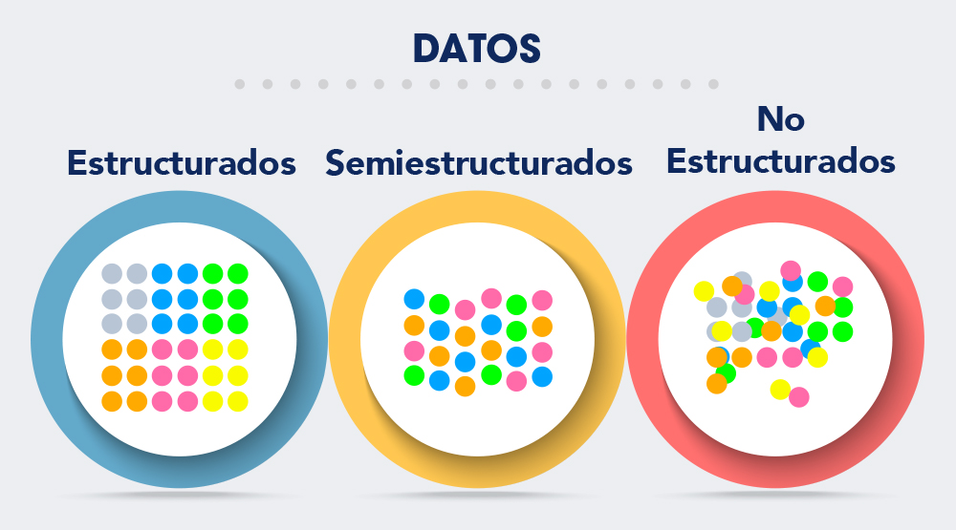
2.1 Tipos de datos: estructura
ECOSISTEMA DATA
DATOS ESTRUCTURADOS
Son datos que siguen un mismo esquema y tienen un grupo de campos y propiedades en común. Se representan normalmente en formato de tablas con filas y columnas.
DATOS SEMIESTRUCTURADOS
Son datos que no tienen porqué encajar en filas y columnas, pero pueden llevar asociados parámetros, etiquetas y propiedades que permitan un orden y una jerarquía.
DATOS NO ESTRUCTURADOS
Son datos que no siguen una estructura o jerarquía predefinida. Pueden incluir metadatos pero no permiten acceder a valores concretos dentro de ellos de forma estándar.
11

Slide 12
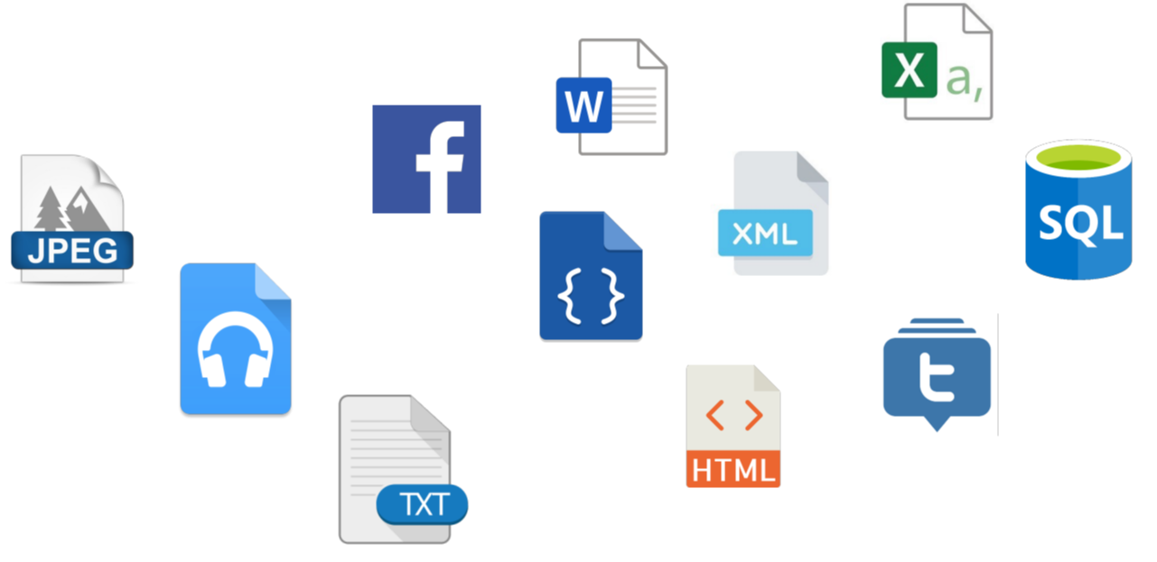
2.2 Formatos de datos
ECOSISTEMA DATA
XML, JSON, CSV, XLSX, ETC.
12

Slide 13
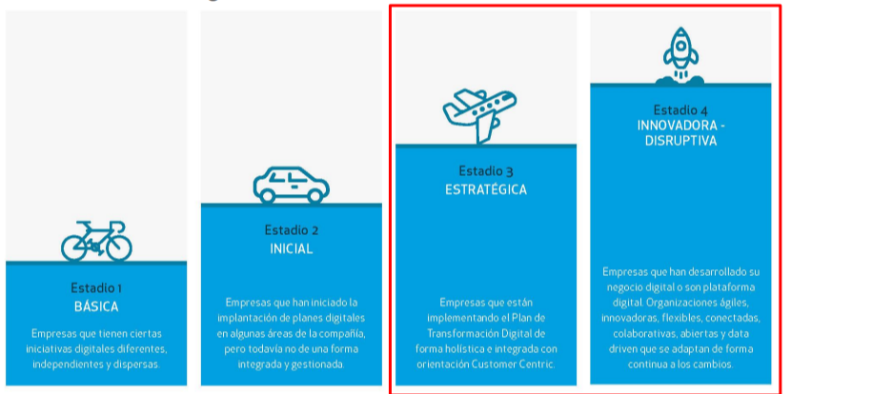
2.3 Madurez digital
ECOSISTEMA DATA
¿Dónde se ubica nuestra organización?
¿Estamos listos para aplicar soluciones de Big Data? ¿Qué hemos entendido por transformación digital?
13

Slide 14
ECOSISTEMA DATA
3. Big Data

Slide 15
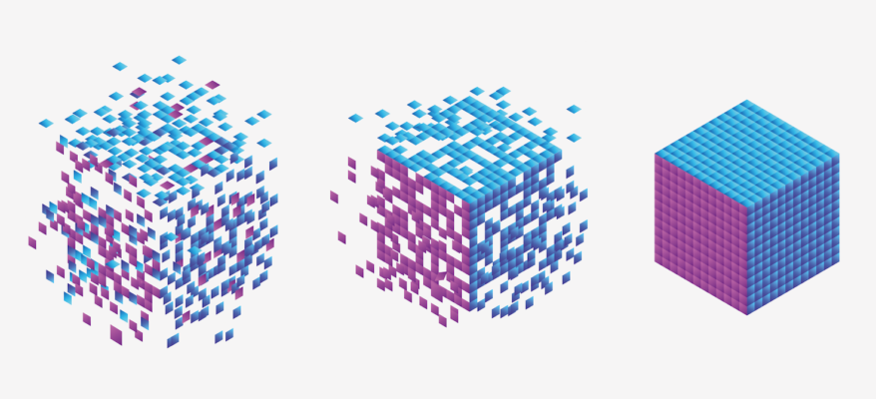
3.1 Qué es
ECOSISTEMA DATA
Big data es un campo dentro de CS que concierne al almacenamiento, recogida, transmisión y procesamiento de datos de enorme volumen, enorme velocidad y enorme variedad
15

Slide 16
3.1 Qué es
ECOSISTEMA DATA
“Todo lo que no se mide, no se puede mejorar”
16

Slide 17
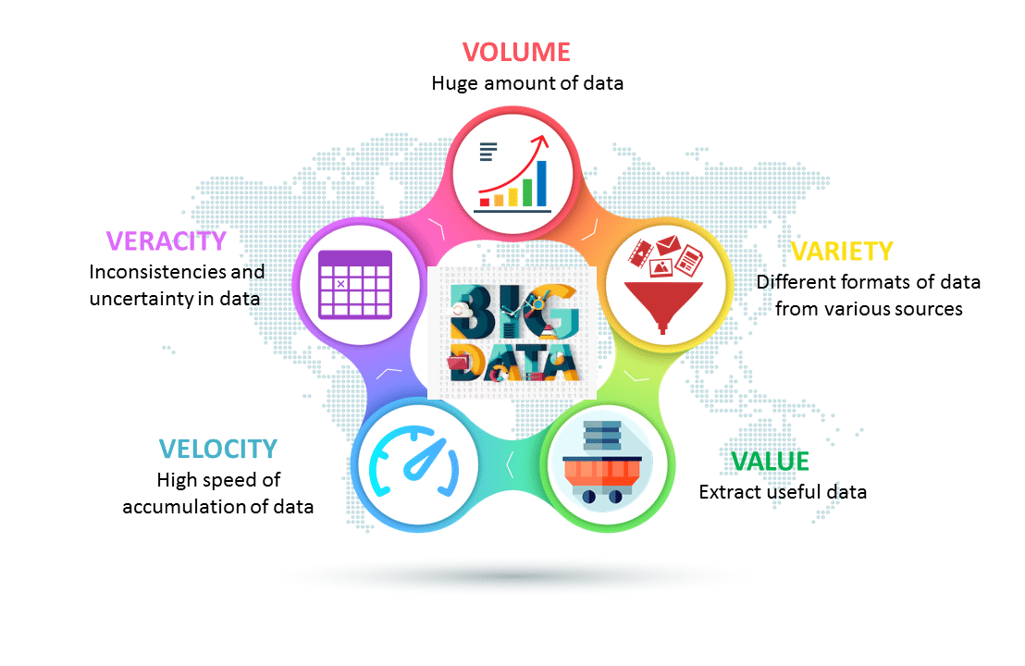
3.2 Las V’s del Big Data
ECOSISTEMA DATA
VOLUMEN de información
VELOCIDAD a la que se consume
VARIEDAD de información
VERACIDAD y consistencia
VALOR. Que valga para aprender y tomar decisiones.
17

Slide 18
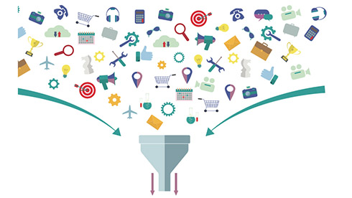
3.3 Beneficios del Big Data
ECOSISTEMA DATA
Tomar mejores decisiones de negocio.
Eficiencia y optimización de costes
Segmentación de clientes e hiperpersonalización de experiencias
Ventajas en la competitividad empresarial
Democratización y accesibilidad de los datos
Mayor seguridad de procesos
18

Slide 19
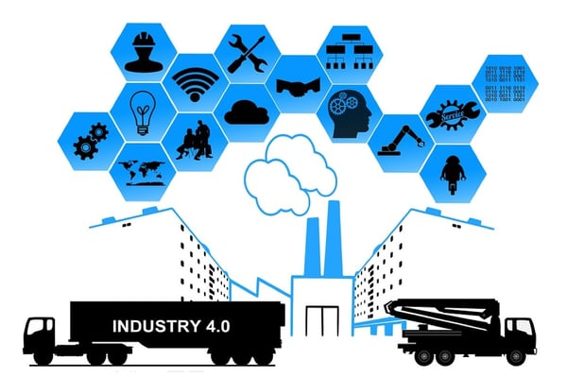
3.4 Industrias que aplican Big Data
ECOSISTEMA DATA
Sector bancario
Seguros
Retail
Salud
Logística
Seguridad
Administración pública
Etcétera
19

Slide 20
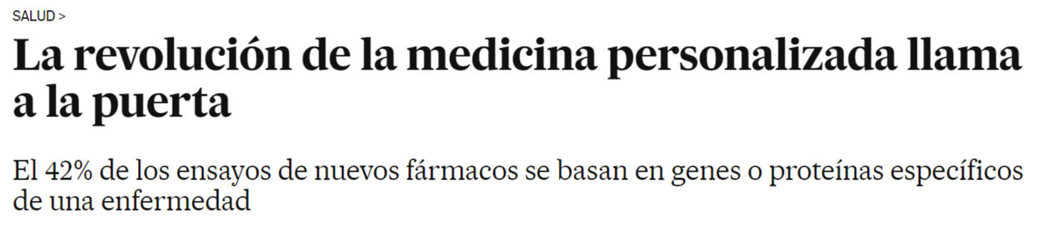
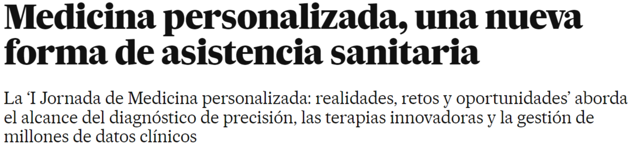
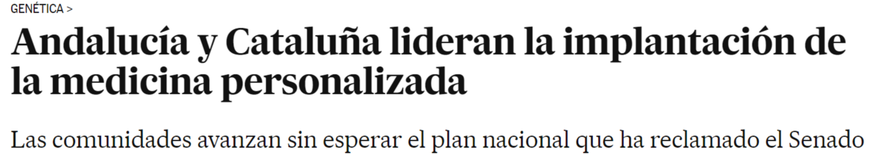
3.4 Industrias que aplican Big Data
ECOSISTEMA DATA
20

Slide 21
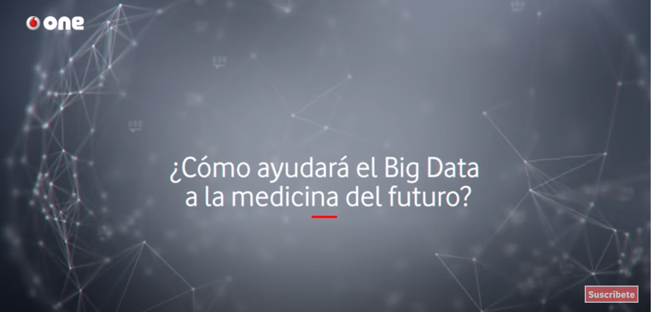
3.4 Industrias que aplican Big Data
ECOSISTEMA DATA
21

Slide 22
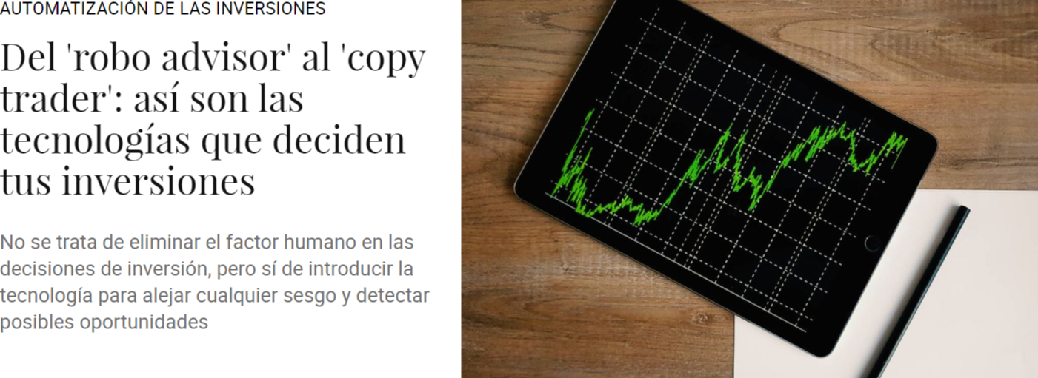
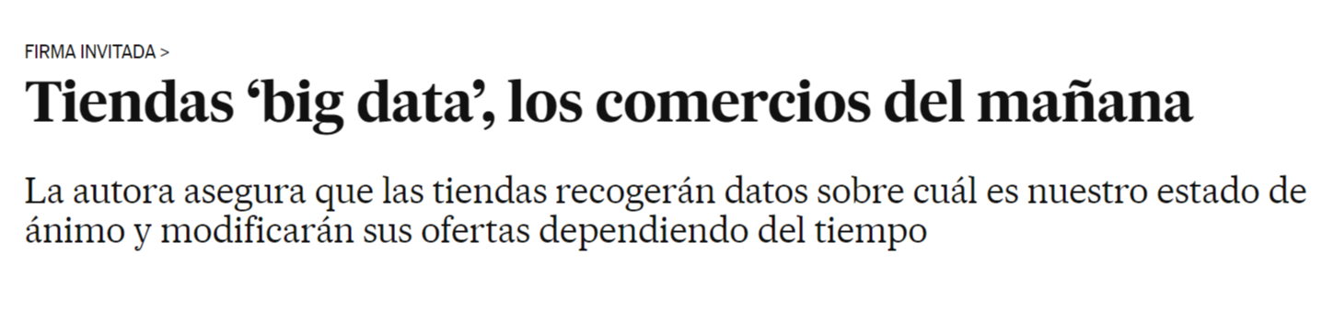
3.4 Industrias que aplican Big Data
ECOSISTEMA DATA
22

Slide 23
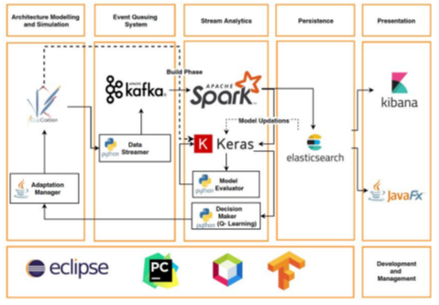
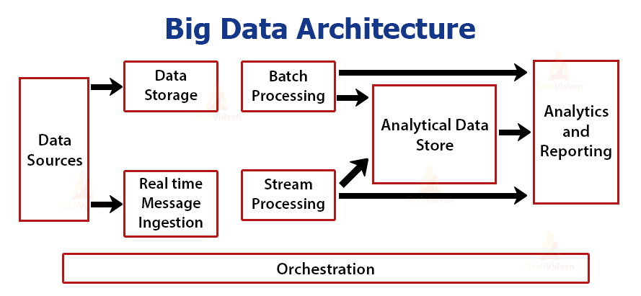
3.5 Equipos en Big Data
ECOSISTEMA DATA
● Big Data Architect / Developer
● Data Engineer
● Data Analyst
● Data Scientist
Identifica las fuentes de datos a trabajar
Organiza las fuentes de datos y las estructura
Prepara todo el flujo de datos y elige las tecnologías con las que se va a completar el proceso
23

Slide 24
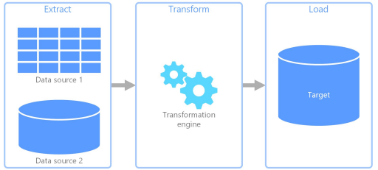
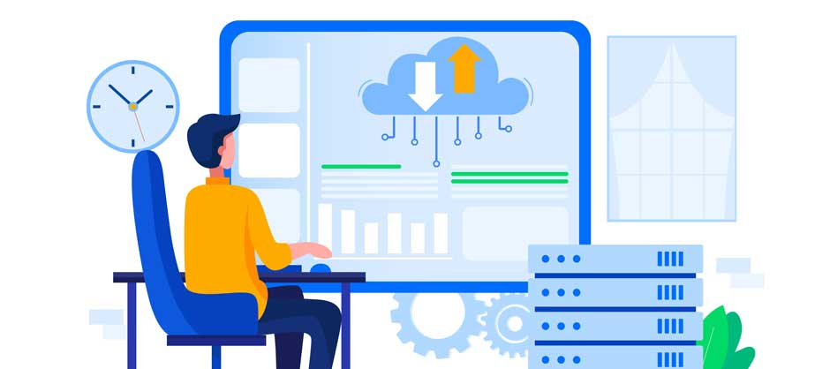
3.5 Equipos en Big Data
ECOSISTEMA DATA
● Big Data Architect / Developer
● Data Engineer
● Data Analyst
● Data Scientist
Es el perfil más técnico de todos
Preprocesa los datos
Mantienen la estructura de datos
Programan la ingesta de datos
Hacen limpieza y validación de datos
Trabajan de la mano del data architect para diseñar el flujo de datos y han de conocer todas las tecnologías que el arquitecto ha elegido.
Uso de todos los lenguajes de programación: R, Python, SQL, JS…
24

Slide 25

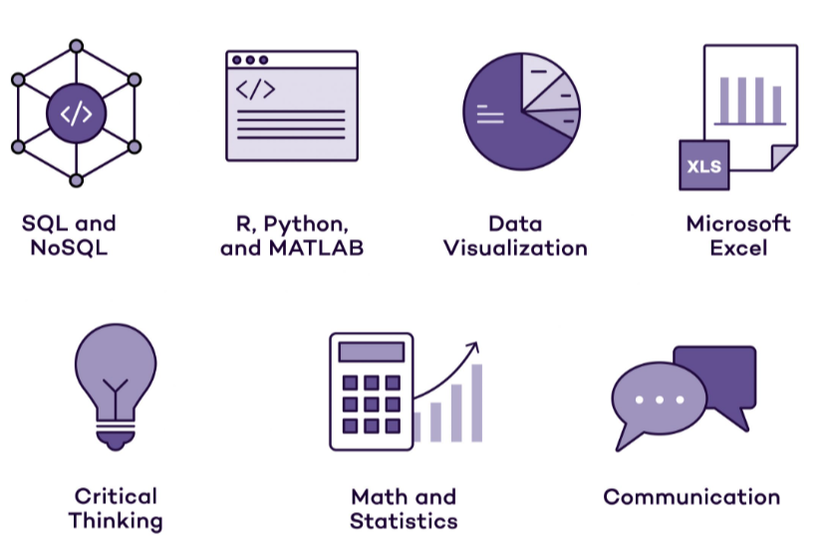
3.5 Equipos en Big Data
ECOSISTEMA DATA
● Big Data Architect / Developer
● Data Engineer
● Data Analyst
● Data Scientist
Extrae los datos y los traduce para que sean digeribles
Se encarga de realizar informes
Tiene una visión de negocio y conoce las necesidades comerciales de la empresa
Está familiarizado con matemáticas y estadística
Es una persona muy resolutiva a nivel de negocio
Uso avanzado de Excel, algo de SQL y R
25

Slide 26
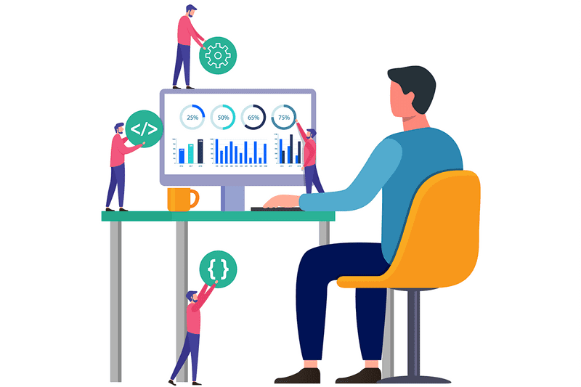
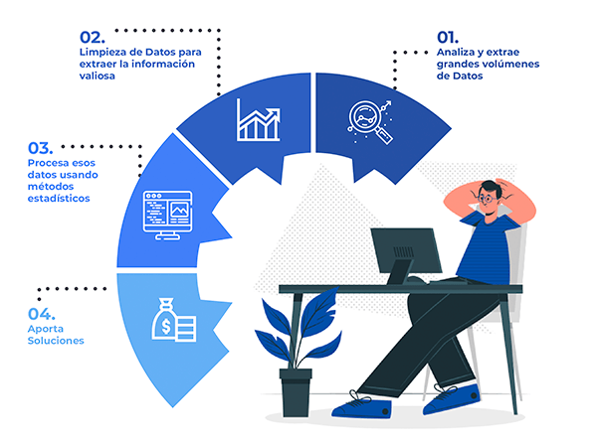
3.5 Equipos en Big Data
ECOSISTEMA DATA
● Big Data Architect / Developer
● Data Engineer
● Data Analyst
● Data Scientist
Centrados especialmente en programación y estadística.
Trabaja con grandes volúmenes de datos para detectar patrones
Resuelve cálculos y facilita el primer nivel de datos al analista de datos
Evalúa y desarrolla modelos de machine learning
Uso avanzado de Python y R
26

Slide 27
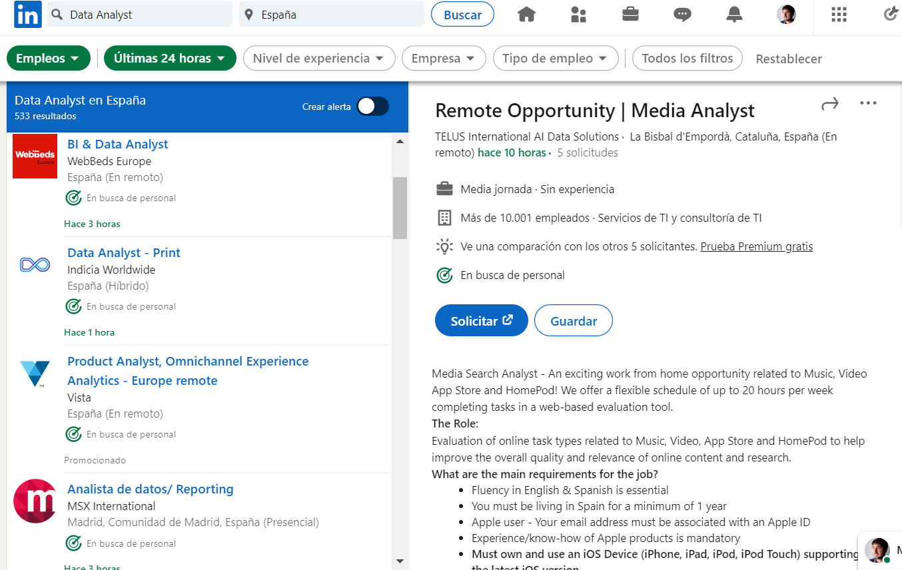
3.6 Salidas laborales
ECOSISTEMA DATA
27

Slide 28
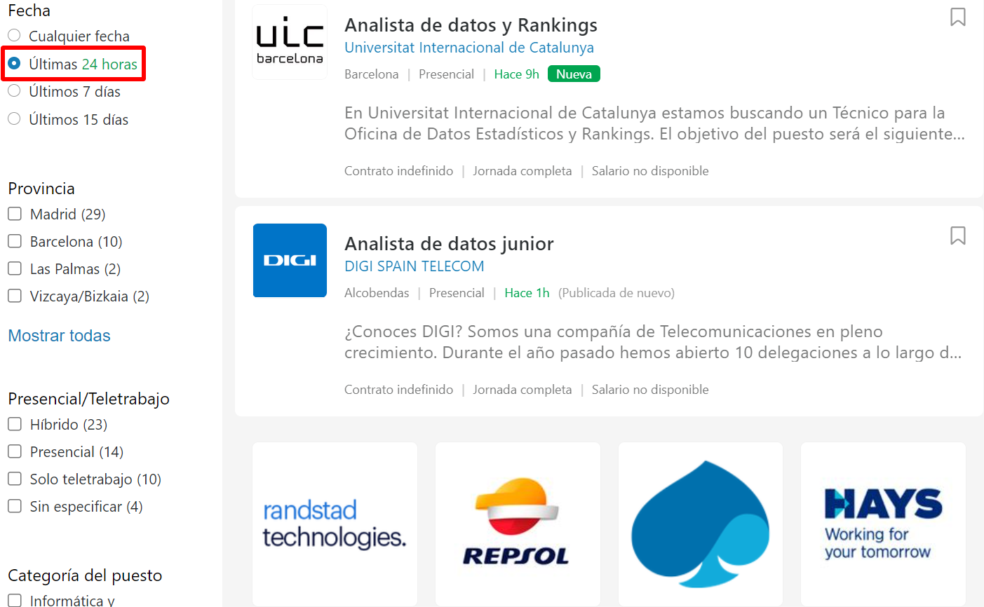
3.6 Salidas laborales
ECOSISTEMA DATA
28

Slide 29
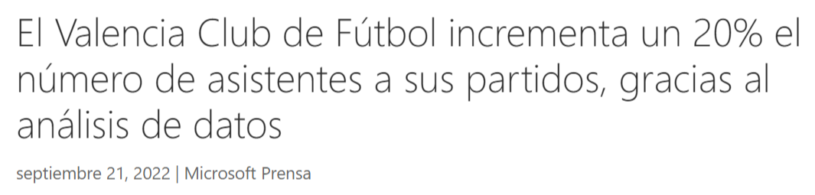
3.6 Caso real
ECOSISTEMA DATA
Clic aquí para ir al enlace
¿Qué soluciones ha implementado a nivel de data el club de fútbol?
¿Cuáles han sido las consecuencias de aplicar el análisis de datos?
¿Qué otro ejemplo aplicable pondrías en el mundo del deporte
29

Slide 30
ECOSISTEMA DATA
4. Ejercicios

Slide 31
4.1 Ejercicio por grupos
ECOSISTEMA DATA
E.1 En grupos de 3 o 4 personas hacer una investigación en internet e identificar:
3 casos reales de empresas donde el uso de Big Data haya cambiado o transformado la forma de entender un negocio.
E.2 Construir y presentar la investigación con la herramienta de presentaciones de Google. En la presentación debe figurar:
Estado inicial de madurez digital de la empresa
Solución o problema a resolver
Cómo se ha aplicado Big Data
Cifras de crecimiento o mejora tras la aplicación.
Compartir con el correo: agalbisfu@gmail.com
31

Slide 32
4.1 Ejercicio por grupos
ECOSISTEMA DATA
E.3 Cada uno de los grupos elige ser una de estas empresas:
MercaMadrid
Puerto de Valencia
BBVA
Amazon
E.4 Partiendo de los mismos equipos…
→ ¿Qué están haciendo a día de hoy a nivel de datos?
→ Definir un equipo de Ciencia de Datos
→ ¿Qué rol le gustaría a cada participante? ¿Por qué?
→ ¿Qué ha hecho cada participante?
32

